Slide 1
Java
Prof. Msc.Carlos Alberto

Slide 2
Linguagem Orientada a Objetos
Conceitos
Todo objeto no mundo real possui 2 características:
  Estado;
  Comportamento.
Objeto | Estado | Comportamento
Cão | Nome Raça Cor | Caçando Comendo Balançando o ramo
Bicicleta | Velocidade do pedal Marcha Úmero de marchas | Freiar Acelerar Mudar de marcha

Slide 3
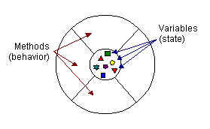
Linguagem Orientada a Objetos
Conceitos
Objetos de software:
  Estado em atributos (variáveis);
  Comportamento por métodos (funções).

Slide 4
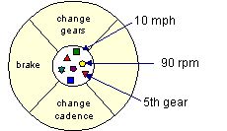
Linguagem Orientada a Objetos
Conceitos
Variáveis (atributos) de instância: conjunto de variáveis que modelam um objeto em um determinado instante.

Slide 5
Linguagem Orientada a Objetos
Conceitos
Métodos de instância: conjunto de métodos que interagem sobre uma instância.
Encapsulamento
Restringe o acesso aos atributos permitindo Modularidade e Seleção de Informação Exibida

Slide 6
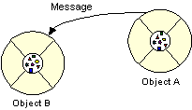
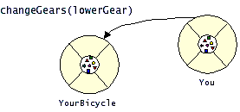
Linguagem Orientada a Objetos
Conceitos
Mensagens: meio de comunicação entre objetos.
Você (You) solicita mudança de marcha para sua bicicleta (YourBicycle)
Informação necessárias:
Objeto destino (YourBicicle);
Método (changeGears);
Parâmetro (lowerGear).

Slide 7
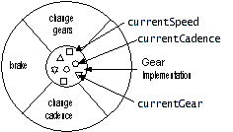
Linguagem Orientada a Objetos
Conceitos
Classe
Protótipo que define as variáveis e métodos comuns a todos os objetos de um determinado tipo.
Em software, podemos também classificar objetos comuns: retângulos, registro de empregados, etc...

Slide 8
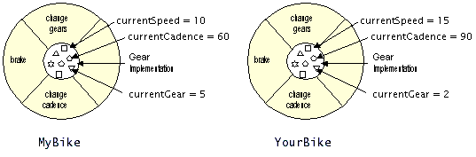
Linguagem Orientada a Objetos
Conceitos
Classe
Em software, instâncias alocam um espaço de memória especificado no seu protótipo (CLASSE).
Classe Bicicleta
Objetos (instâncias) da classe Bicicleta

Slide 9
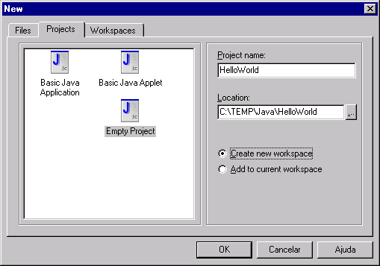
Java
Hello World
Abrir JCreator;
Criar novo projeto vazio (Empty Project).

Slide 10
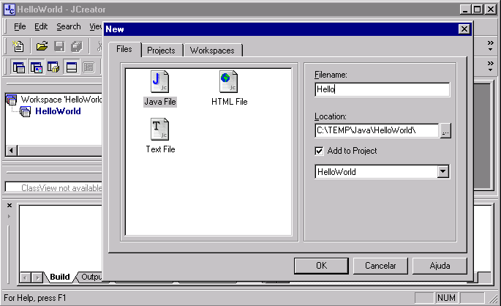
Java
Hello World
Abrir JCreator;
Criar novo projeto vazio (Empty Project);
Criar novo arquivo Java.

Slide 11
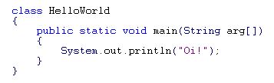
Java
Hello World
Definir a classe;

Slide 12
Java
Hello World
Definir a classe;
Adicionar o método principal (main);

Slide 13
Java
Hello World
Definir a classe;
Adicionar o método principal (main);
Adicionar o código a ser executado;

Slide 14
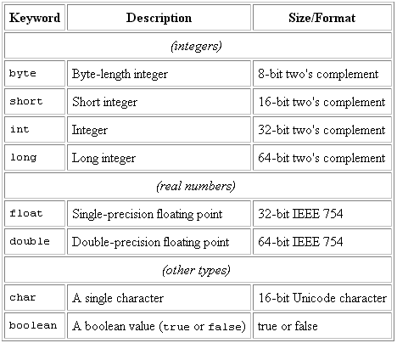
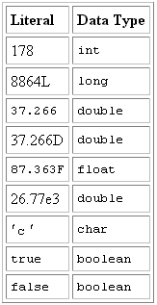
Java
Tipos de dados
Não funciona em J2ME
Obs.: o modificador final pode ser utilizado para definir constantes

Slide 15
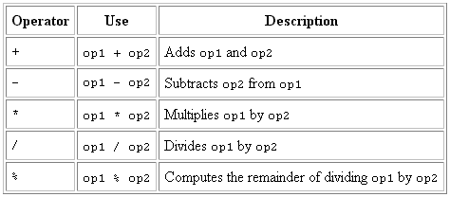
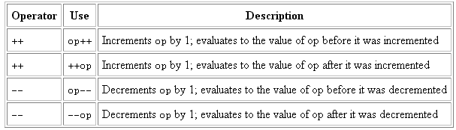
Java
Operadores Aritméticos

Slide 16
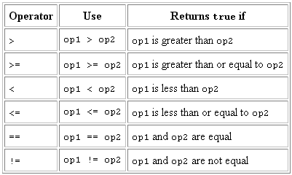
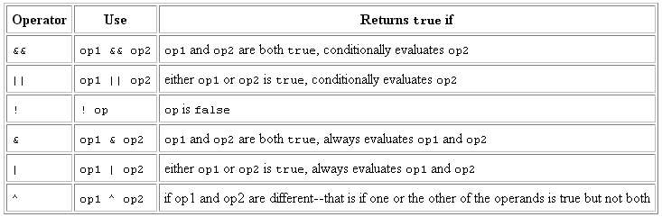
Java
Operadores Relacionais e Condicionais

Slide 17



Java
Controle de fluxo
LOOPs

Slide 18

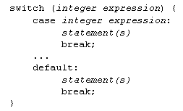
Java
Controle de fluxo
Decisões

Slide 19
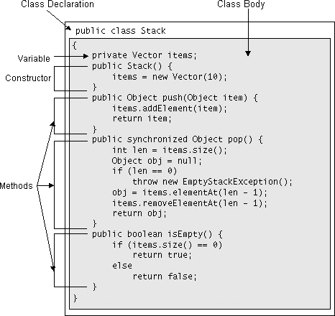
Java
Criando classes

Slide 20

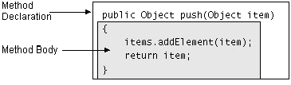
Java
Implementando métodos
Method Declaration:

Slide 21
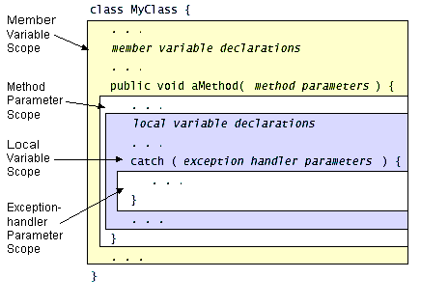
Java
Escopo de variáveis

Slide 22
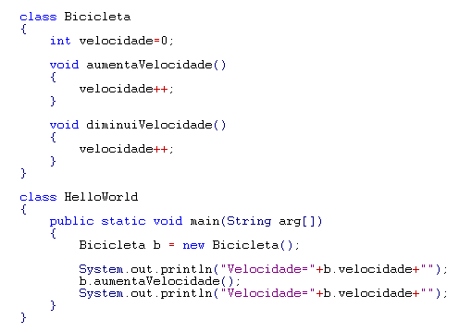
Java
Instancias...
Classe Bicicleta

Slide 23
Java
Instancias...
Variável (atributo) da classe Bicicleta (já inicializado)
Métodos da classe Bicicleta

Slide 24
Java
Instancias...
Memória
É definida uma variável local para referenciar um objeto do tipo Bicicleta
b

Slide 25

Java
Instancias...
Memória
b
Instanciando um NOVO objeto Bicicleta

Slide 26
Java
Instancias...
Memória
A variável b recebe a referência da instancia recém criada.
b
*

Slide 27
Java
Instancias...
Memória
A partir deste ponto, b passa ser a referência do objeto instanciado
b
*

Slide 28


Java
Instancias...
Memória
Acessando o atributo do objeto instanciado
.
b
*
velocidade

Slide 29

Java
Instancias...
Memória
Chamando o método do objeto instanciado
.
b
*
aumentaVelocidade( )

Slide 30
Java
Instancias...
Exercício:
O programa estudado executando com o comando DEBUG
class Bicicleta
{
int velocidade=0;
void aumentaVelocidade()
{
velocidade++;
}
void diminuiVelocidade()
{
velocidade++;
}
}
class HelloWorld
{
public static void main(String arg[])
{
Bicicleta b = new Bicicleta();
System.out.println("Velocidade="+b.velocidade);
b.aumentaVelocidade();
System.out.println("Velocidade="+b.velocidade);
}
}
Código conte
(Copy/Paste)

Slide 31
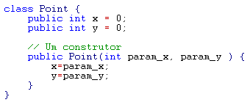

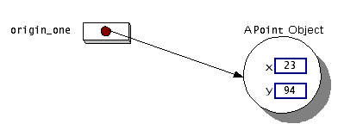
Java
Construtores
Quando criamos um objeto ocorre
  Alocação do da memória;
  As variáveis são inicializadas;
  Evocado o construtor (se existir).

Slide 32
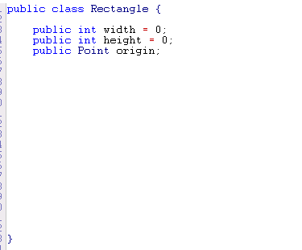
Java
Construtores

Slide 33
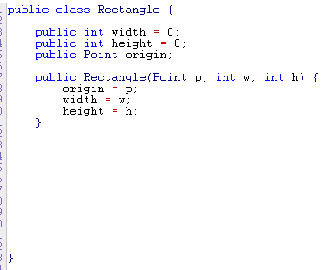
Java
Construtores

Slide 34
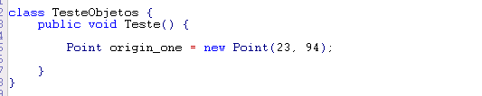
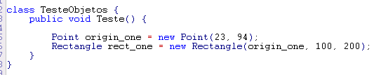
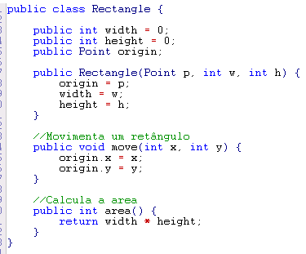
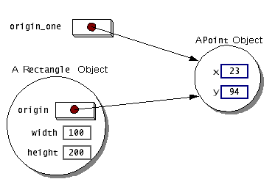
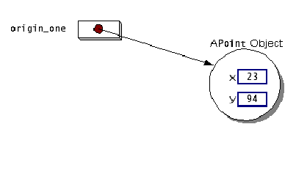
Java
Construtores

Slide 35
Java
Construtores
Exercício:
Modifique a classe bicicleta adicionando um construtor que inicialize automaticamente sua velocidade.
Teste com o comando DEBUG

Slide 36
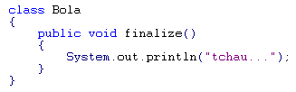
Java
Destruindo objetos
Destrutores
Toda classe pode ter o método:
public void finalize()
que é evocado toda vez que a instância desta classe é eliminada da memória.

Slide 37
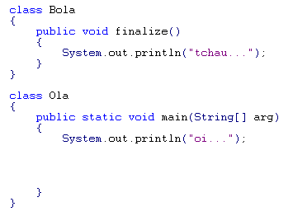
Java
Destruindo objetos
Memória
The Garbage Collector

Slide 38
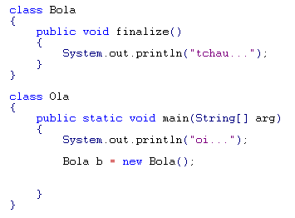
Java
Destruindo objetos
Memória
The Garbage Collector
b
*

Slide 39
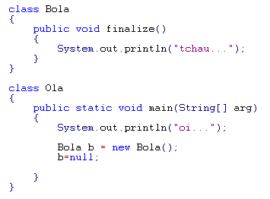
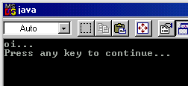
Java
Destruindo objetos
Memória
The Garbage Collector
b
null

Slide 40
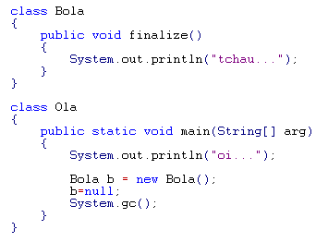
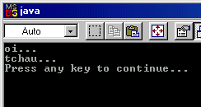
Java
Destruindo objetos
Memória
Memória
The Garbage Collector
b
b
null
null

Slide 41
Java
Construtores
Exercício:
Modifique a classe bicicleta adicionando um destrutor e verificando quando é evocado.
Teste com o comando DEBUG

Slide 42
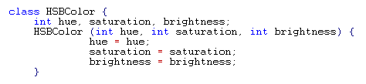
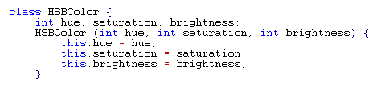
Java
this
this: O objeto sendo processado; o objeto corrente
Pode ser utilizado para distinguir parâmetros e variáveis
?
this é passado como parâmetro para os métodos das classes implicitamente

Slide 43
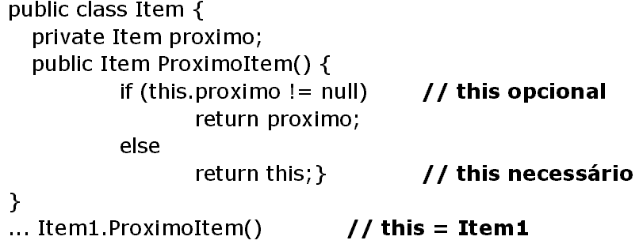
Java
this
Memória
null

Slide 44
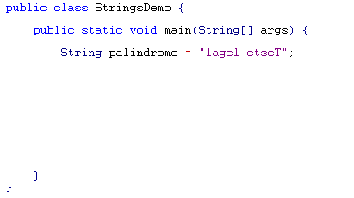
Java
Strings em Java
String: seqüência de caracteres que não mudam;
StringBuffer: de caracteres que podem mudar.

Slide 45
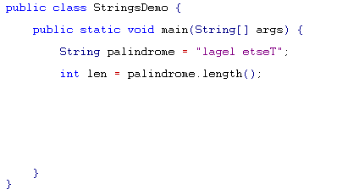
Java
Strings em Java
String: seqüência de caracteres que não mudam;
StringBuffer: de caracteres que podem mudar.

Slide 46
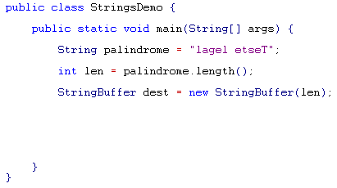
Java
Strings em Java
String: seqüência de caracteres que não mudam;
StringBuffer: de caracteres que podem mudar.

Slide 47
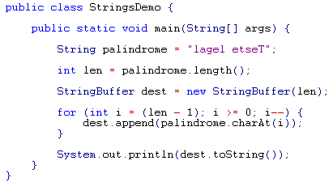
Java
Strings em Java
String: seqüência de caracteres que não mudam;
StringBuffer: de caracteres que podem mudar.
Fonte:
public class StringsDemo {
public static void main(String[] args) {
String palindrome = "lagel etseT";
int len = palindrome.length();
StringBuffer dest = new StringBuffer(len);
for (int i = (len - 1); i >= 0; i--) {
dest.append(palindrome.charAt(i));
}
System.out.println(dest.toString());
}
}

Slide 48
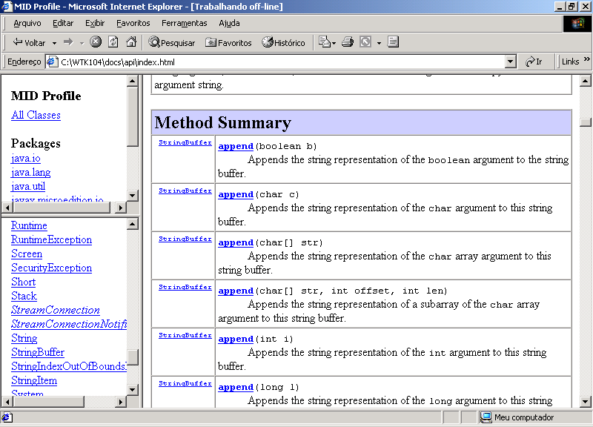
Java
Strings em Java
Lembre-se: Strings e StringBuffer são classes com métodos.

Slide 49
Java
Strings em Java
Exercício:
Apenas para teste, implemente um método na classe Bicicleta que coloque em maiúsculo a 1a letra de uma string passada como parâmetro.
Obs.: veja os métodos toUpperCase e substring da classe String.

Slide 50
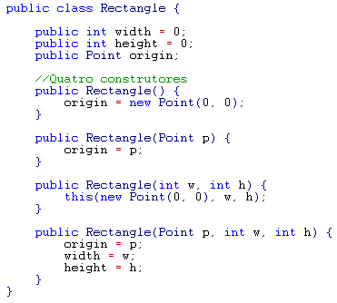
Java
Polimorfismo: métodos diferentes com o mesmo nome
Importante: parâmetros diferentes (para facilitar a identificação do compilador)
Exemplo clássico: construtores

Slide 51
Java
Polimorfismo
Exercício:
Adicione na classe Bicicleta um construtor sem nenhum parâmetro, inicializando a variável velocidade com ZERO; crie um objeto e veja seu comportamento.

Slide 52
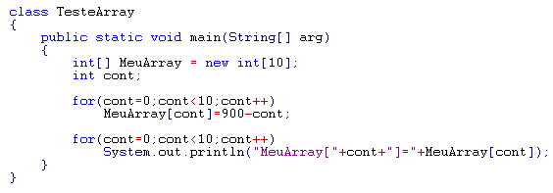
Java
Vetores de tipos escalar
Memória
MeuArray
*
Elementos do tipo inteiro

Slide 53
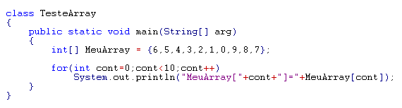
Java
Inicializando vetores de tipos escalar
Memória
MeuArray
6
*
5
4
3
2
1
0
9
Obs.: para saber o tamanho do vetor, pode ser utilizado
MeuArray.length
8
7

Slide 54
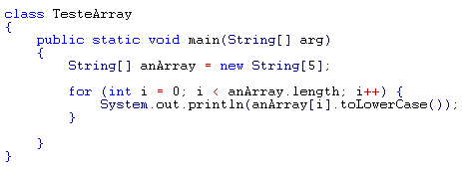
Java
Vetores de objetos
Memória
MeuArray
null
*
nul
null
null
null
null
ERRO!
null
null
Referências para objetos do tipo String
null
null
Não são Strings mas sim referências!

Slide 55
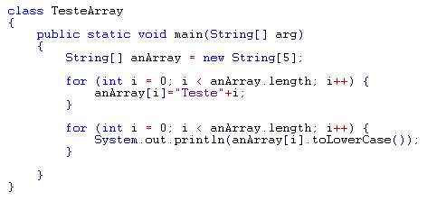
Java
Vetores de objetos
Memória
MeuArray
*
Instanciando os objetos

Slide 56

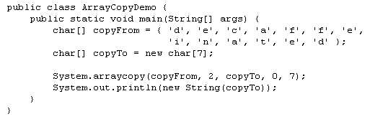

Java
Copiando vetores

Slide 57
Java
Vetores de objetos
Exercício:
Crie dois vetor com 10 Bicicletas.
Inicialize um utilizando o construtor com parâmetros diferentes (já definido);
Copie os objetos de um vetor para outro;
Liste o atributo velocidade de cada objeto do último vetor copiado.

Slide 58

Linguagem Orientada a Objetos
Conceitos
Variáveis de classe: informação (variáveis) compartilhadas entre instâncias de uma mesma classe;
Métodos de classe: método que para ser invocado não precisa de uma instância.

Slide 59


Java
static
Variáveis de classe
Métodos de classe

Slide 60

Java
static
Variáveis de classe
Métodos de classe
Variáveis comuns só podem ser acessadas em uma instância. Assim, variáveis comuns não podem ser acessadas por métodos de classe.
Erro!

Slide 61


Java - Exercício
Considere a seguinte classe:
Quantas são e quais são as variáveis de classe?
Quantas são e quais são as variáveis de instância?
Qual o resultado do código abaixo?

Slide 62

Java - Exercício
Considere a seguinte classe:
Quantas são e quais são as variáveis de classe? R: 1; x
Quantas são e quais são as variáveis de instância? R: 1, y
Qual o resultado do código abaixo?

Slide 63
Java – Exercício 1
Implemente uma classe Carta que represente cartas de um baralho;
Adicione um método chamado Show que imprime o tipo e o naipe da carta
Implemente um programa para testa uma carta;
Implemente uma classe Baralho;
Adicione um método chamado Show que imprime todas as cartas do baralho;
Adicione a classe Baralho um método chamado Descarte que exclua uma carta do baralho;
Implemente um programa de teste.
Obs.: sempre que possível, utilize tipos static

Slide 64

Java – Exercício 2
Implementar as classes Empregado e Empresa;
Execute o seguinte cenário:
  Uma empresa admite 4 empregados:
    Joao: valor da hora 10,00
    Marcio: valor da hora 12,00
    Paulo: valor da hora 14,00
    Maria: valor da hora 12,00
  Os funcionários trabalham as seguintes horas:
    Joao: 100 horas e 20 horas extras
    Marcio: 120 horas e 15 horas extras
    Paulo: 80 horas e 30 horas extras
    Maria: 140 horas e 5 horas extras

Slide 65
Java – Exercício 2
Implemente os métodos necessários para que:
  Calcule o valor do salário de cada funcionário;
  Calcule o valor total gasto pela empresa para pagamento dos Empregados;
  Após grande produtividade da empresa os diretores resolveram aumentar o percentual da horaExtra dos empregados em 10%. Calcule os novos valores dos salários dos Empregados e o montante que a Empresa irá gastar para pagamentos destes salários.

Slide 66

Linguagem Orientada a Objetos
Conceitos
Herança Simples:
  Dicionário:“Transmissão de caracteres físicos ou morais aos descendentes”
Em POO: Transmissão de variáveis ou métodos a classes descendentes.
Superclasse
Subclassificar: subclasses herdam variáveis e métodos da superclasse
Subclasses

Slide 67
Linguagem Orientada a Objetos
Conceitos
Herança Simples: variáveis e métodos de uma subclasse
Além das variáveis e métodos herdados da superclasse, uma subclasse pode acrescentar suas próprias variáveis e métodos.

Slide 68
Linguagem Orientada a Objetos
Conceitos
Herança Simples: exemplo
SerVivo
Vegetal
Animal
Peixes
Aves
Mamífero
Insetos
Primatas
Caninos
Eqüinos
Homem
Gorilas
Chipanzés

Slide 69
Linguagem Orientada a Objetos
Conceitos
Herança Simples: exemplo
Atributos
SerVivo
Tamanho
Métodos
Vegetal
Animal
Nascer()
Crescer()
Morrer()
Peixes
Aves
Mamífero
Insetos
Primatas
Caninos
Eqüinos
Homem
Gorilas
Chipanzés

Slide 70
Linguagem Orientada a Objetos
Conceitos
Atributos
Tamanho
Sexo
Número patas
Herança Simples: exemplo
Métodos
Atributos
SerVivo
SerVivo
Nascer()
Crescer()
Morrer()
Respirar()
Mover()
Tamanho
Métodos
Vegetal
Animal
Nascer()
Crescer()
Morrer()
Peixes
Aves
Mamífero
Insetos
Primatas
Caninos
Eqüinos
Homem
Gorilas
Chipanzés

Slide 71
Linguagem Orientada a Objetos
Conceitos
Atributos
Tamanho
Sexo
Número patas
Herança Simples: exemplo
Métodos
Atributos
SerVivo
SerVivo
Nascer()
Crescer()
Morrer()
Respirar()
Mover()
Tamanho
Métodos
Vegetal
Animal
Nascer()
Crescer()
Morrer()
Peixes
Aves
Mamífero
Insetos
Primatas
Caninos
Eqüinos
Atributos
Homem
Gorilas
Chipanzés
Tamanho
Sexo
Número patas
Métodos
Nascer()
Crescer()
Morrer()
Respirar()
Mover()
Gestar()
Parir()
Mamar()

Slide 72
Linguagem Orientada a Objetos
Conceitos
Atributos
Tamanho
Sexo
Número patas
Herança Simples: exemplo
Métodos
Atributos
SerVivo
SerVivo
Nascer()
Crescer()
Morrer()
Respirar()
Mover()
Tamanho
Métodos
Vegetal
Animal
Nascer()
Crescer()
Morrer()
Peixes
Aves
Mamífero
Insetos
Primatas
Caninos
Eqüinos
Atributos
Atributos
Tamanho
Sexo
Número patas
Homem
Gorilas
Chipanzés
Tamanho
Sexo
Número patas
Métodos
Métodos
Nascer()
Crescer()
Morrer()
Respirar()
Mover()
Gestar()
Parir()
Mamar()
Falar()
Nascer()
Crescer()
Morrer()
Respirar()
Mover()
Gestar()
Parir()
Mamar()

Slide 73

Java
Herança Simples: extends

Slide 74

Java
Herança Simples: extends

Slide 75

Java
Herança Simples: extends

Slide 76


Java
Herança Simples: extends

Slide 77
Java
Códigos fonte:
SerVivo:
class SerVivo {
public int Tamanho;
public void Nascer() {
}
public void Crescer() {
}
public void Morrer() {
}
}
Animal:
class Animal extends SerVivo {
public String Sexo;
public int NumeroDePatas=4;
public void Respirar() {
System.out.println("Respiracao comum...");
}
public void Mover() {
}
}
Mamífero:
class Mamifero extends Animal {
public void Gestar() {
}
public void Parir() {
}
public void Mamar() {
}
}
Teste:
class Teste {
public static void main(String[] arg) {
Mamifero m1 = new Mamifero();
m1.Sexo = "Masculino";
m1.Respirar();
System.out.println(m1.Sexo);
System.out.println(m1.NumeroDePatas);
}
}

Slide 78

Java
final
O identificador final além de poder ser utilizado para definir constantes pode ser utilizado para identificar uma classe que não pode ser subclassificada.
Constante
Classe que não pode ser subclassificada

Slide 79
Linguagem Orientada a Objetos
Conceitos
Override: sobrescrever um método de uma superclasse com um particular comportamento
Atributos
Tamanho
Sexo
Número patas
Métodos
Nascer()
Crescer()
Morrer()
Respirar()
Mover()
Implementação mais comum de respiração para os animais
SerVivo
SerVivo
Vegetal
Animal
Peixes
Aves
Mamífero
Insetos
Atributos
Tamanho
Sexo
Número patas
Primatas
Caninos
Eqüinos
Métodos
Nascer()
Crescer()
Morrer()
Respirar()
Mover()
Homem
Gorilas
Chipanzés
Respirar()
Os peixes possuem uma particular forma de respirar diferente das demais subclasses de animais.

Slide 80



Java
Override – mesma assinatura!

Slide 81




Java – Objeto super
super – referência para a superclasse de um objeto

Slide 82


Java – Objeto super
super – referência para a superclasse de um objeto

Slide 83

Java – Exercício
1. Considerando as classes abaixo, responda:
  a. Quais métodos sobrepõem o da superclasse?
  b. Quais métodos ocultam os métodos da superclasse?
  c. O que ocorre com os outros métodos?

Slide 84
Java – Exercício
1. Considerando as classes abaixo, responda:
  a. Quais métodos sobrepõem o da superclasse? R.: methodTwo
  b. Quais métodos ocultam os métodos da superclasse? R.: methodFour
  c. O que ocorre com os outros métodos? R.: ERRO!

Slide 85

Java
Controlando o acesso aos membros de uma classe
Public, protected, private e friendly
Reforçam o encapsulamento, protegendo atributos ou métodos de acesso indesejável

Slide 86
Java
Controlando o acesso aos membros de uma classe
Controle de acesso public
Pode ser acessado de qualquer método, de qualquer classe
public x
f()
f()
f()

Slide 87
Java
Controlando o acesso aos membros de uma classe
Controle de acesso protected
Acesso para métodos compatíveis (da mesma classe ou de suas subclasses)
protected x
f()
f()
f()

Slide 88
Java
Controlando o acesso aos membros de uma classe
Controle de acesso private
Acesso restrito a métodos da classe
private x
f()
f()
f()

Slide 89
Java
Controlando o acesso aos membros de uma classe
Controle de acesso “friendly”
Acesso restrito para métodos do mesmo pacote (grupo de classes)
x
f()
f()
f()
f()

Slide 90

Java
Controlando o acesso aos membros de uma classe
Visível
Invisível

Slide 91
Java
Controlando o acesso aos membros de uma classe
Observações importantes:
  Métodos de uso exclusivo da classe devem ser privados ou protegidos (herança);
  Atributos devem ser privados ou protegidos (herança);
  Se for necessário acesso aos atributos, criar os respectivos métodos assessores (“Get e Set” ou “Leitor e Modificador”);

Slide 92


Java
Controlando o acesso aos membros de uma classe
Métodos assessores
OU

Slide 93
Java – Exercícios
Controlando o acesso aos membros de uma classe
Crie uma classe A com atributos public, protected, private e “friendly”;
Crie uma classe B a qual instancia um objeto da classe A e tenta acessar todos os seus membros;
Veja as mensagens emitidas pelo compilador;
Modifique a classe A para implementar os métodos assessores (Get e Set);
Modifique a classe B para utilizar os métodos assessores;

Slide 94
Java – Classes Abstratas
Não pode ser instanciada. Somente suas subclasses podem ter instâncias;
Pode ser declarada e inicializada com alguma outra classe não abstrata mas compatível (subclasse);
Molde a ser respeitado;
Se um método é declarado abstract, ele não pode ter implementação na classe base, somente nas suas subclasses;
Se um método é declarado abstract ele torna toda a classe abstrata.

Slide 95

Java – Classes Abstratas

Slide 96
Java – Exercícios
Classes Abstratas
Implementar a classe abstrata DocumentoContratual e sua subclasse concreta ContratoNacional;
Implementar uma classe que cria e invoca métodos em uma instância de ContratoNacional;

Slide 97


Java – Classes aninhadas
Sem dependência
São definidas dentro do escopo de outra classe:
Quando definidas como static (aninhadas comuns), existe apenas um relacionamento sintático entre ambas as classes. Instâncias são independentes.
Acima, o objeto a não tem qualquer relação com os métodos e atributos de Exterior

Slide 98

Java – Classes aninhadas
Sem dependência

Slide 99


Java – Classes internas
Com dependência
Sem static: instâncias da classe interna existem no contexto de uma instância da classe externa.

Slide 100

Java – Classes internas
Com dependência

Slide 101
Java – Resumo aninhadas/internas
Aninhadas são úteis para criar classes utilitárias, que servem a uma única classe “cliente”;
Usar internas quando instâncias se beneficiam do acesso aos membros do objeto da classe externa.

Slide 102



Java – Pacotes

Slide 103


Java – Pacotes
OU

Slide 104







Java – Pacotes

Slide 105
Java – Pacotes da API
java
io
sql
awt
rmi
text
applet
image
dgc
net
beans
datatransfer
registry
event
server
security
acl
lang
util
interfaces
reflect
zip
JavaTM 2 Platform, Standard Edition, v 1.4.0_x000b_API Specification

Slide 106
Java – Pacotes
Resumo
Forma de organização hierárquica por contexto e/ou funcionalidade;
Empacotamento de classes intimamente relacionadas (alta coesão);
Unidades de acesso (import);
Resolvem conflitos de nomes:
  BancoDados.Chave
  Seguranca.Chave

Slide 107
Java – Pacotes
Exercícios
Assuma que você tenha construído 3 classes (em um mesmo diretório) e deseja colocá-las em pacotes, como listado abaixo:
Que linha de código é necessária em cada arquivo para criar os pacotes adequados?
Quais são os diretórios criados?
São necessárias mais algumas mudanças para que o código compile?
Nome do pacote | Nome da classe
mygame.server | Server
mygame.share | Utilities
mygame.client | Client

Slide 108

Java
Herança Múltipla
Um gerente de banco pode assumir características de funcionário, Acionista e Cliente em diferentes instantes.
Porém Java NÃO permite múltipla herança, pois foi verificado em outras linguagens que sua implementação é muito confusa ...

Slide 109
Java
Herança Múltipla
ObjetoColorido
Carro
obtemCor()
mudaCor()
liga()
acelera()
extends
CarroEsporteColorido

Slide 110
Java interface
<<interface>>
ObjetoColorido
Carro
obtemCor()
mudaCor()
liga()
acelera()
implements
extends
CarroEsporteColorido

Slide 111
Java interface
Define as assinaturas de operações externamente visíveis que uma classe pode implementar, sem conter nenhuma especificação ou estrutura interna;
Interfaces não possuem implementação, somente assinaturas de operações (100% abstratas);
Interfaces podem herdar de outras interfaces, e suportam herança múltipla (enquanto classes suportam herança simples);
Podem ser utilizadas como Tipo;
Mecanismo para prover flexibilidade devido à ausência de herança múltipla de classes;

Slide 112
Java interface
Definem contratos sob diferentes ângulos:
  Em um Banco, um Gerente pode ser também:
    ClienteEstrela, AcionistaFuncionário, SeguradoBonificado, DevedorEmDia, MutuárioSFH, etc.
Um objeto pode implementar várias interfaces
  pessoa implementa funcionário e contribuinte
  conta implementa transacional e persistente
  triatleta implementa corredor, nadador e ciclista

Slide 113


Java class x interface

Slide 114


Java interface
Todos os métodos são public & abstract;
Todos as variáveis são final & static, inicializados (isto é, apenas constantes)
Pessoa é uma outra interface
Pedala é abstract
O método Pedala deve ser definido nesta classe

Slide 115



Java interface
A declaração do método não está na interface mas sim na classe que a implementou

Slide 116

Java interface (utilização)
Como o parâmetro da função ehAzul é uma interface...
...qualquer classe que implementa esta interface pode ser passada como parâmetro

Slide 117

Java interface (exercícios)
Quais são os métodos de uma classe que implementa a interface java.util.Iterator precisam ser definidos?
O que há de errado com o código abaixo?
Corrija o problema da questão 2;

Slide 118
Java interface (exercícios)
Crie um projeto e copie o conteúdo da classe ao lado para um arquivo chamado Mostra.java;
Compile e execute o código;
Analise os resultados;
Retire os marcadores de comentários “//”, e compile;
Por que o código não compila?
Utilizando implements, o que pode ser feito para que o método Nome das classes Cicrano e Beltrano sejam evocadas?
Utilizando herança simples, o que pode ser feito para que o método Nome das classes Cicrano e Beltrano sejam evocadas?
Sempre podemos optar por herança simples ou implements?
class Fulano
{
public String Nome()
{
return "Fulano da Silva";
}
}
class Cicrano
{
public String Nome()
{
return "Cicrano da Veiga";
}
}
class Beltrano
{
public String Nome()
{
return "Beltrano da Slovinsky";
}
}
class Mostra
{
static void MostraNome(Fulano r)
{
System.out.println("***> "+r.Nome()+" <***");
}
public static void main(String[] arg)
{
Fulano f=new Fulano();
Cicrano c=new Cicrano();
Beltrano b=new Beltrano();
MostraNome(f);
//MostraNome(c);
//MostraNome(b);
}
}

Slide 119
Java
Sistema de Objetos
Object
Classe mãe de todas as classes;
Se encontra no topo da Hierarquia de Herança;
Todas as classes herdam de Object, mesmo que implicitamente;
Métodos a serem herdados por todas as classes Java:
  clone() // duplica o objeto
  equals() // compara se 2 objetos são iguais
  getClass() // obtém a classe à qual o objeto pertence
  finalize() // finalizador
  etc.

Slide 120
Java
Sistema de Objetos
Class
Classe que representa as classes
Ex:
  Se na minha aplicação possuo as classes Cliente, Conta e Gerente, terei 3 instâncias da classe Class, uma instância para a classe Cliente, uma instância para a classe Conta e uma instância para a classe Gerente
Métodos
  forName(), newInstance(), getName()
  getSuperclass(), getInterfaces(), isInterface()

Slide 121

Java
Sistema de Objetos
Class
RTTI (RunTime Type Information)
  Sistema de Objetos Dinâmico
  Permite manipular classes e objetos “on-the-fly”
Ex.1: Descobre a classe de um objeto
Ex.2: Cria instância da superclasse de um objeto

Slide 122

Java
Atribuição e cópia
Operador = faz cópia para tipos primitivos
Operador = não faz cópia para tipos de classe, somente atribui a mesma referência
Se desejar copiar um objeto, usar o método clone()
obj1
atributos
obj2
clone()
obj3
atributos

Slide 123
Java
Sistema de Objetos
System
Fornece facilidades como:
  Entrada Padrão (e.g. teclado)
  Saída Padrão - (e.g. vídeo)
  Saída Erros Padrão - (e.g. vídeo)
Path
  System.in -> public static final InputStream in
  System.out -> public static final PrintStream out
  System.err -> public static final PrintStream err

Slide 124

Java
Sistema de Objetos
System
Saída padrão
  System.out:
Entrada padrão:
  System.in

Slide 125
Java
Tratamento de Exceções
Filosofia básica do Java:
“Código mal formado não executa”
Código de retorno de erro X Exceções
  Nem sempre é possível retornar código de erro;
    Muitas vezes não há valor para este código.
  Tratamento de erros não é obrigatório;
  Tratamento de erro deve ser feito em sua origem;
  Tratamento do mesmo tipo de erro por diversos comandos é complexo e ineficiente;
  TRATAMENTO DE EXCEÇÕES RESOLVE TODOS ESTES PROBLEMAS

Slide 126

Java
Tratamento de Exceções

